Slide 1
Arquitetura Siplad V3
Protótipo e Prova de Conceito

Slide 2
Visão Geral
Prover uma infraestrutura em micro serviços, onde:
Fácil de Implantar
Fácil de Monitorar
Fácil de Escalar

Slide 3
Tecnologias Utilizadas
Docker
Java
Spring
SpringBoot
SpringCloud
Prometheus
Grafana
Open Zipkin

Slide 4
Vantagens
Portabilidade
Testes Unitários e de Integração
SpringBoot e SpringCloud desonera do programador todas as partes chatas (boilerplates) e difíceis para esse tipo de arquitetura.
Artefatos independentes e autocontidos

Slide 5
Arquitetura
Service Gateway
Service Discovery
Zipkin (Agrega os Logs das Aplicações)
Serviço Autenticação
Serviço Apoio
Prometheus (Coleta as Métricas)
Grafana (Dashboard)

Slide 6
Artefatos
siplad-service-discovery
siplad-service-core
siplad-gateway
siplad-service-apoio
siplad-service-autenticacao

Slide 7
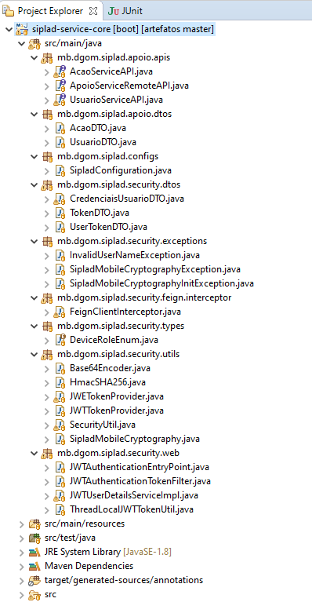
Artefatos siplad-service-core
Classes comuns aos serviços
Possui as interfaces remotas às APIs (@FeignClient )
Possui os DTOs que serão utilizados entre as chamadas remotas
Possui as classes responsáveis pela segurança dos serviços. Lembrando que tudo é feito pelo Spring, basta seguir o modelo dos pacotes nos serviços que o Spring se resolve, isto é, todas as classes estarem a partir do pacote mb.dgom.siplad e a classe main, que possui a chamada a SpringApplication.run estar neste pacote.

Slide 8
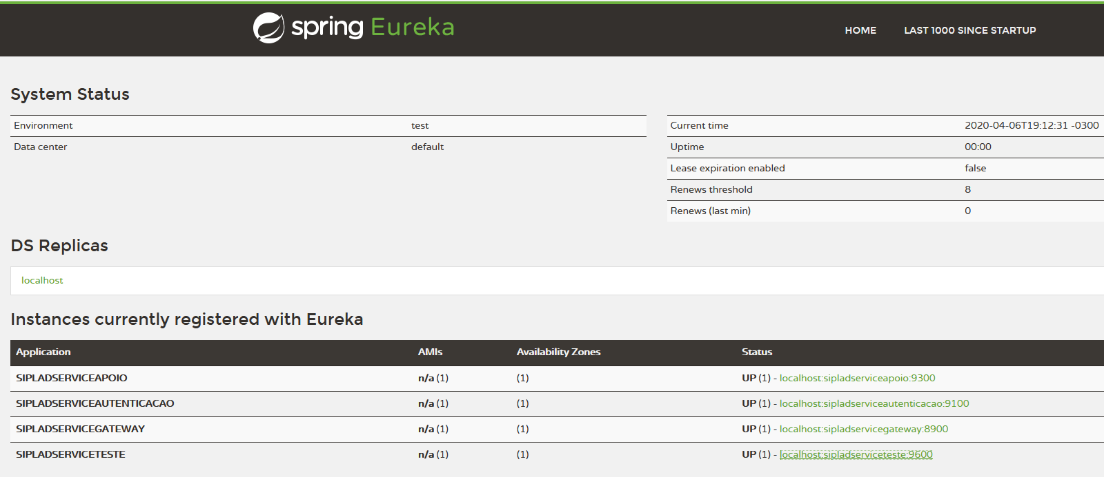
Artefatos siplad-service-discovery
Aplicação responsável por implementar o Pattern Service Discovery
Abaixo podemos ver o painel do Eureka com os serviços registrados

Slide 9
Artefatos siplad-gateway
O Gateway é o ponto de entrada para o ecossistema dos micro serviços
As chamadas feitas pelos clientes (React, Angular, Aplicação Desktop) irão bater neste serviço que será responsável por:
Mapear as rotas para os serviços ( A localização dos serviços é feita com a ajuda do service discovery)
Aplicar a validação do TOKEN JWT primária ( Os serviços tbm possuem a validação, mas caso o token seja inválido, o Gateway já barra)
Isolar os serviços de acesso externo. Apenas a porta do Gateway será exposta
Caso o gateway esteja sobrecarregado, podemos aumentar o número de instâncias dele em execução e colocar um Load Balancer na frente para distribuir a carga.
Simplesmente colocando um NGINX na frente.

Slide 10
Artefatos
Os outros artefatos presentes, e os que vierem a ser implementados, fazem parte do negócio do sistema.

Slide 11
Ferramentas de Monitoramento
Para monitorar está sendo utilizado duas ferramentas open source. Prometheus e Grafana
Prometheus é responsável por receber as métricas e armazená-las. Ele possui uma linguagem de consulta onde podemos extrair informações úteis das métricas
Grafana é a interface gráfica, que se conecta ao Prometheus e, através das queries, onde se cria os dashboards

Slide 12
Agragador de Logs
Como ferrameta para agregador de logs utilizamos o OpenZipkin
O Spring Boot Cloud possui uma implementação para “tracing distribuído” chamado Spring Cloud Sleuth.
Basta colocar a dependência no projeto e o Sleuth irá embutir no log um identificador de correlação ( correlationId), que será enviado junto com o cabeçalho, quando um serviço invocar um outro.
Após configurar a aplicação, ela de tempos em tempos, enviará os logs para o Zipkin, que será responsável por agregar em uma ferramenta visual a chamada entre os serviços, o tempos que levou.

Slide 13
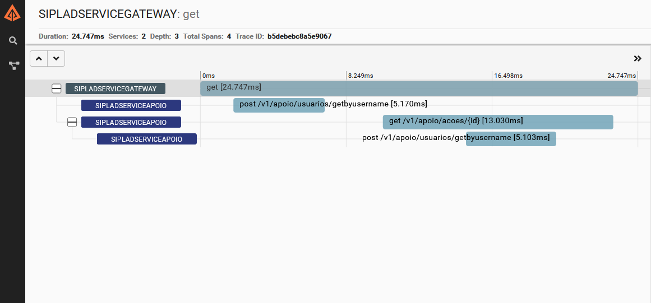
Open Zipkin
Abaixo um exemplo do log agregado no Zipkin. A chamada foi feita ao serviço Apoio, através do gateway.

Slide 14
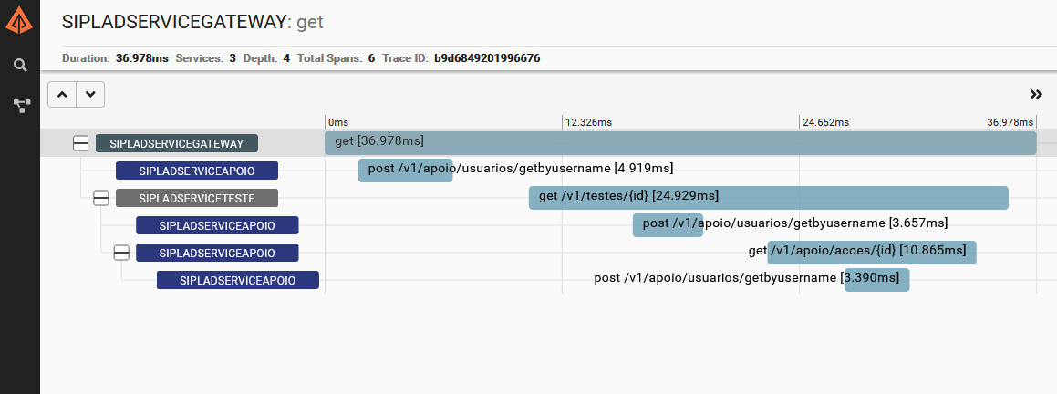
Open Zipkin
Na próxima imagem vemos uma chamada ao serviço de teste através do gateway.
As chamadas ao endpoint /v1/apoio/usuarios/getbyusername é feita pelo SpringSecurity no momento da validação do TOKEN JWT

